Slide 1
TensorFlow Lite
ChoelHyeon Kwon
CHANGWON NATIONAL UNIVERSITY

Slide 2

TensorFlow Lite
개발자가 모바일, IoT 기기 등에서 모델을 실행할 수 있도록 지원하여 기계학습(Machine Learning)을 사용할 수 있도록 하는 도구 모음
5가지의 핵심 제약사항 해결
지연시간, 개인정보 보호, 연결성, 크기, 전력 소비
여러 플랫폼 지원 : Android, IOS, 내장형 Linux 등
다양한 언어 지원 : Java, Python, C++ 등
출처: https://www.tensorflow.org/lite?hl=ko

Slide 3
Machine Learning
컴퓨터가 데이터로부터 학습하도록 프로그래밍 하는 과학
기계가 일일이 코드로 명시하지 않은 동작을 데이터로부터 학습하여 실행할 수 있도록 하는 알고리즘 개발하는 연구 분야 – Arthur Lee Samuel, 1959
데이터를 기반으로 한 학습을 거쳐 새로운 데이터에 대한 예측 함수를 구하는 것
머신 러닝 어플리케이션의 대표적인 예시 : 스팸 메일 필터

Slide 4
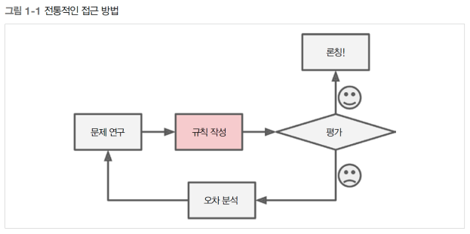
예시 – 전통적인 접근 방법
스팸 메일 필터
예를 들어, 스팸 메일에 ‘신용카드’, ‘무료’ 라는 단어가 자주 포함됨.
신용카드, 무료가 자주 포함되는 메일 차단.
스팸 메일에서 무료 라는 단어가 ‘free’ 로 변경되었다면 규칙에 ‘free’ 라는 단어를 추가해야 함.
+ free
출처: https://tensorflow.blog/

Slide 5
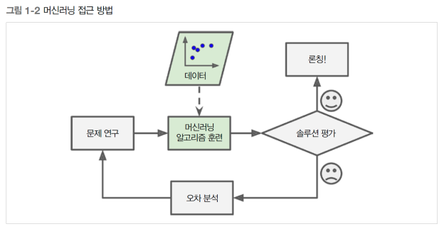
예시 – Machine Learning
스팸 메일 필터
메일과, 그 메일이 스팸인지 아닌지 여부를 포함하는 다량의 데이터를 분석
컴퓨터가 각 스팸 메일의 특성을 분석 (ex : ‘신용카드’, ‘무료’ 라는 단어가 많이 포함)
이후에 ‘무료’가 ‘free’ 로 변경되어도 특성을 분석해서 자동으로 분류
+ free
출처: https://tensorflow.blog/

Slide 6
Machin Learning Pipeline
정의 : 기계학습 기술을 사용함에 있어서 초기 기획부터 데이터 수집, 가공, 분석, 사후관리 까지의 일련의 과정
예측 정확성 향상과 기계학습 자동화를 위해 필요
데이터 수집
데이터 준비
모델 학습
예측 제공

Slide 7
Machin Learning Pipeline
학습에 필요한 데이터 수집
데이터 다운로드
데이터 소스 추출
사용할 데이터 전처리
데이터의 잘못된 타입, 맞지 않는 행, 열 제거
연관성 없는 feature 제거
누락 데이터에 특정 값 지정 (0, 평균값, 중간값 등)
데이터 수집
데이터 준비

Slide 8
Machin Learning Pipeline
데이터에 대한 예측의 성능을 향상시키기 위한 과정
지도학습 : 정답을 아는 데이터를 학습시켜 새로운 데이터의 결과 예측
비지도학습 : 라벨링 되지않은 데이터를 패턴, 형태를 찾아 군집화하여 예측
데이터에 대한 예측을 제공
학습을 끝낸 모델을 통해 데이터에 대한 예측을 제공
모델 학습
예측 제공

Slide 9
TensorFlow Lite Development workflow
개발 워크플로우는 크게 2가지 과정
TensorFlow Lite 모델 생성
가. 제공되는 예시 모델 사용
나. TensorFlow 에서 학습한 모델을 TensorFlow Lite 모델로 변환
추론 실행
학습이 끝난 모델의 실행 과정에 따라 입력 데이터에 대한 예측 제공
TensorFlow Lite는 모델 학습과정은 지원하지 않고 예측 제공만 지원함

Slide 10
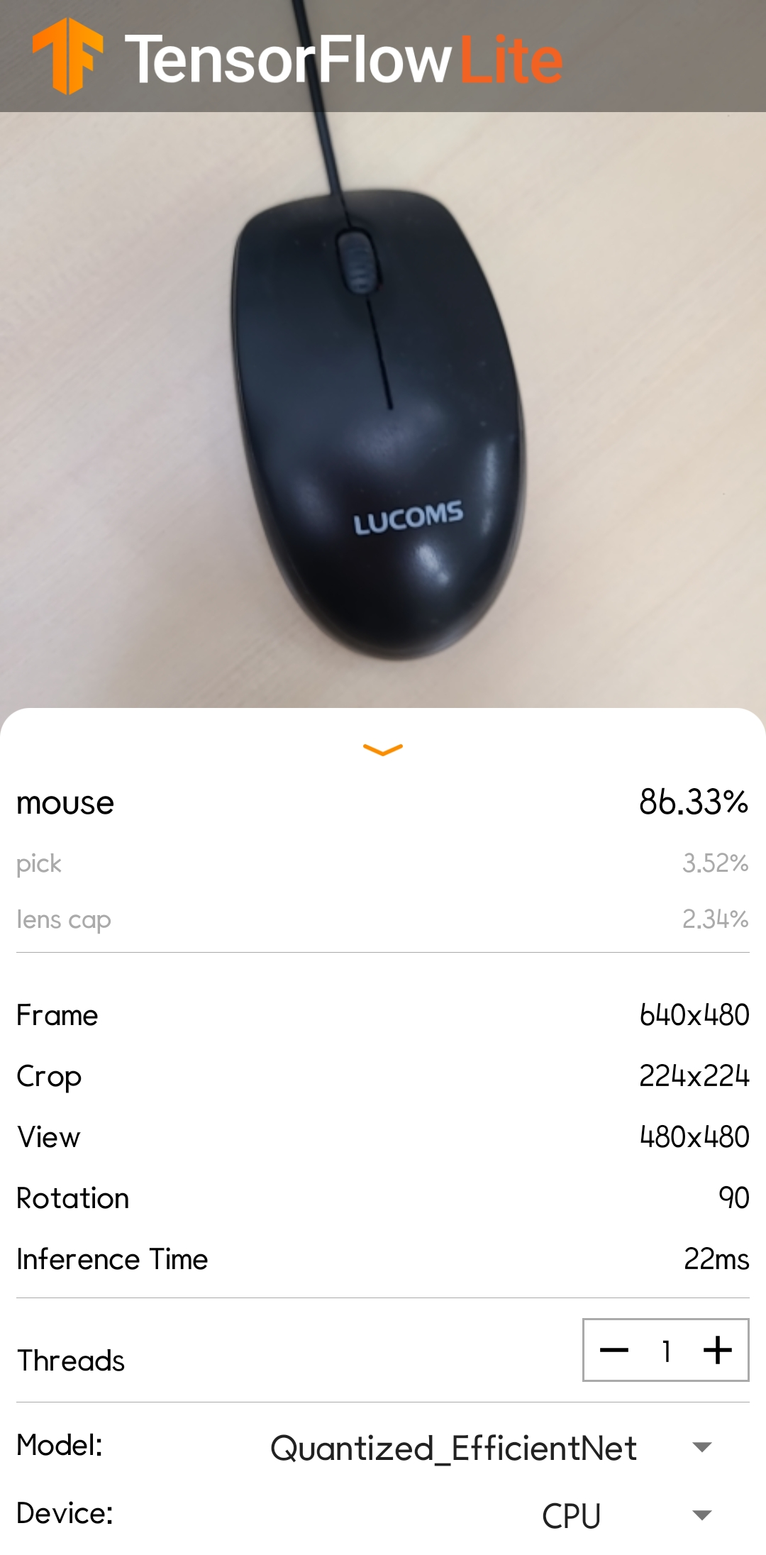
TensorFlow Lite 예시 모델
TensorFlow Lite 에서 지원하는 예시 어플리케이션
이미 학습된 이미지분류 모델을 사용하여 추론 제공

Slide 11

Android NDK
C 및 C++와 같은 언어를 사용하여 네이티브 코드로 앱의 일부를 구현할 수 있게 하는 도구모음
네이티브 코드 (Native Code) : 가비지 컬렉션, 메모리 할당 등이 자동으로 관리되지 않는 코드
C, C++ 라이브러리를 사용해야 하거나, 성능을 최대한으로 활용해야 하는 경우 사용
출처: http://www.hackerschool.org/Sub_Html/HS_Posting_Images/images/ndk1.png

Slide 12
Neural Networks API
Android Neural Networks API (NNAPI) 는 Android 기기에서의 기계학습을 위해 계산 집약적 연산을 실행하도록 설계된 C API이다.
NNAPI 는 neural network를 빌드하고 학습시키는 TensorFlow, Caffe2 같은 상위 레벨의 기계 학습 프레임워크에 기본 레이어를 제공한다.
NNAPI 는 개발자가 정의하고 학습시킨 모델에 데이터를 적용하여 추론을 지원한다.

Slide 13
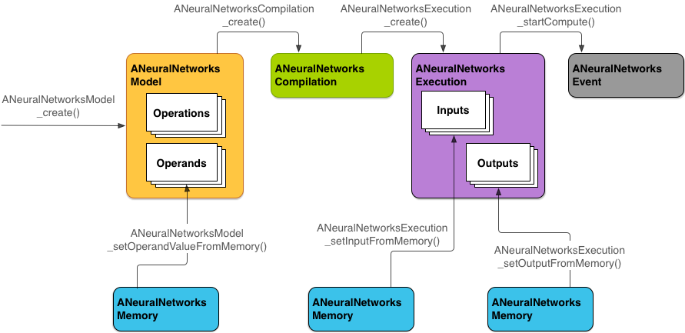
NNAPI의 프로그래밍 흐름
출처: https://developer.android.com/ndk/guides/neuralnetworks?hl=ko

